Slide 1
BENCHMARK RUM CATEGORY IN EUROPE
PRICE POSITIONING 2019

Slide 2
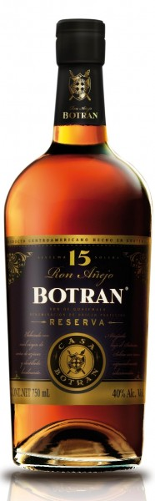

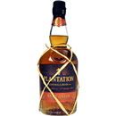
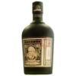
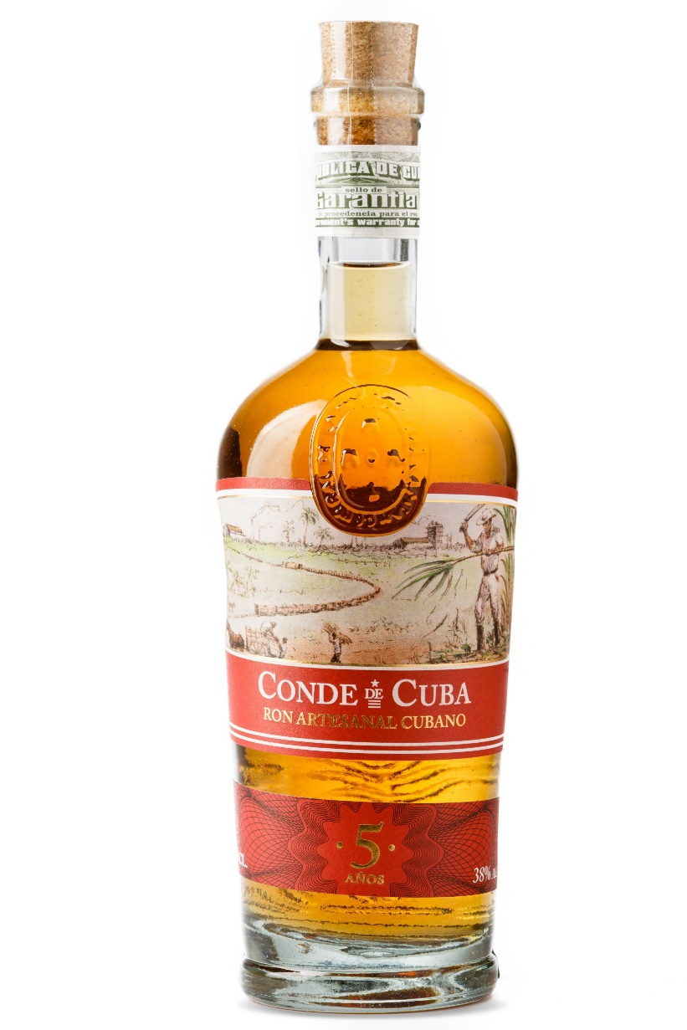


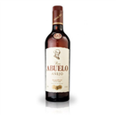

Ron Botrán Reserva 15
País de origen: Guatemala
29,80 € Germany
Botucal Reserva Exclusiva 70 cl
País de origen: Venezuela
29,90 € Germany
Ron Zacapa Centenario Ambar
País de origen: Guatemala
41.80 € Germany
Ron Plantation Gran Añejo
País de origen: Guatemala
32.00 € Germany
Ron Havana Club añejo
especial 5 años
País de origen: Cuba
37,10 € Germany
Ron Flor de Caña clásico
5 años
País de origen: Nicaragua
13.90 € Germany
Ron Abuelo Añejo
País de origen: Panama
25,00 € Germany
Ron Viejo de Caldas 5 años
País de origen: Colombia
29,94 € ALE

Slide 3
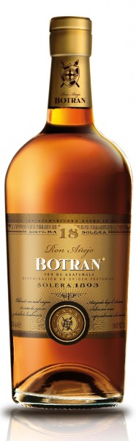
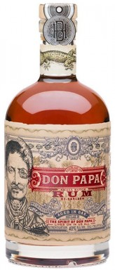

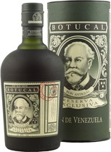
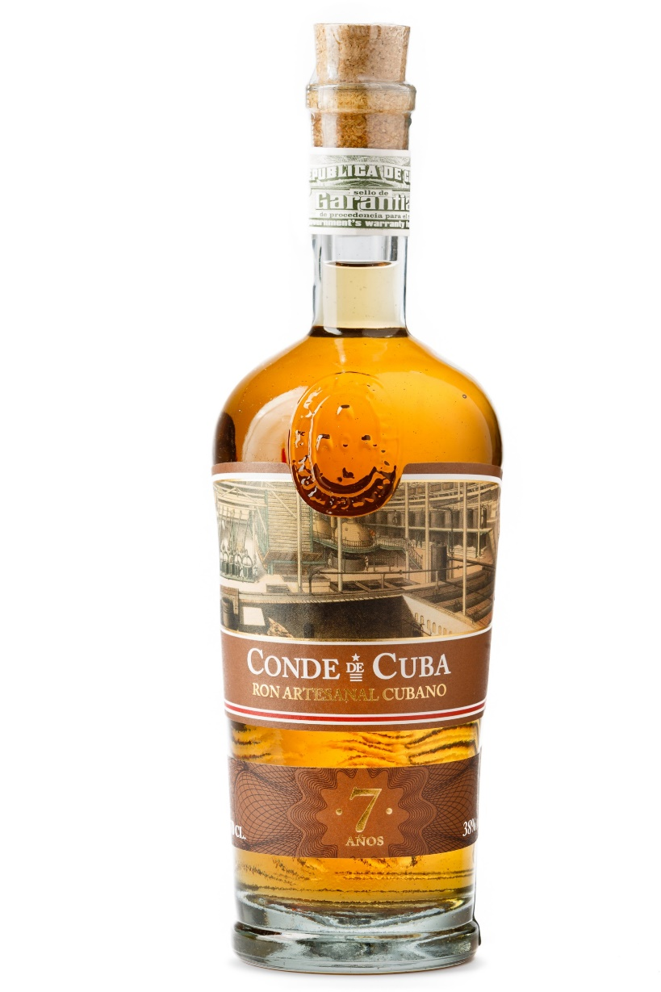

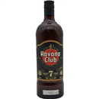
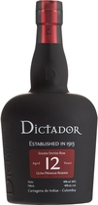
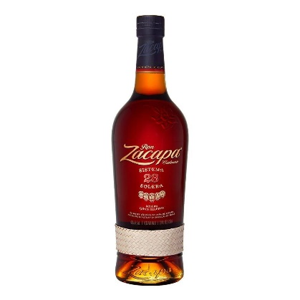
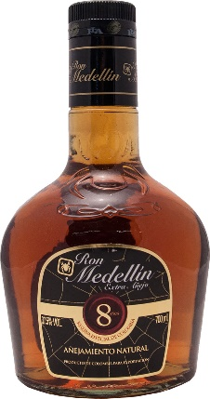
Ron Botrán Solera 1893 18Yo 70 cl
País de origen: Guatemala
35,80 € Germany
Ron Don Papa 7 años 70 cl
País de origen: Filipinas
33,90 € Germany
Ron Abuelo 7 años
País de origen: Panamá
35.00 € Germany
Ron Botucal Reserva 70 cl
País de origen: Venezuela
36.90 € Germany
Ron Medellin 8 años
País de origen: Medellin
32,99 € ALE
Ron Flor de Caña
Gran Reserva 7 años
País de origen: Nicaragua
18.90 € Germany
Ron Havana Club añejo
7 años 1l.
País de origen: Cuba
28.80 € Germany
Ron Zacapa Solera 23
País de origen: Guatemala
43,85 - 47,44€
Ron Dictador Solera 12
País de origen: Colombia
31,50 € ALE

Slide 4
https://www.preis.info/shopping/products?search=havana-club-7
https://www.spirituosen-superbillig.com/Rum.html#Start
https://www.spirituosen-superbillig.com/Dictador-Solera-Rum-12-Jahre-07l-40-im-Geschenkset.html
https://www.spirituosen-superbillig.com/Rum.html#Seite-18
https://www.vinoscout.de/spirituosen/rum/4666/ron-botran-solera-1893-18yo-40-vol.?utm_source=guenstiger&utm_medium=marketplace&utm_campaign=guenstiger
https://www.rumcompany.de/Ron-Abuelo-Anejo?psm=metashopper
https://www.preis.info/shopping/products?search=ron-5-a%C3%B1os

